Slide 1
Redes de Petri
Jaime A. Pavlich Mariscal

Slide 2
Ejemplo de proceso
Actividad de una clase
El profesor publica una actividad
El estudiante resuelve la actividad
El profesor califica la actividad
El profesor retroalimenta la actividad

Slide 3
Máquina de estados
publicar actividad
resolver actividad
Inicio
Actividad publicada
Actividad resuelta
calificar actividad
retroalimentar actividad
Actividad Retroalimentada
Actividad calificada

Slide 4
¿Qué pasa si...
Hay dos o más profesores calificando?
2 o más procesos en paralelo
Un proceso depende de los resultados de 2 o más procesos anteriores
Hay más de un estudiante que envía su respuesta a la actividad? (obvio)

Slide 5
Redes de Petri
Describe sistemas distribuidos
Base formal para:
Diagramas de actividad (UML)
Business Process Modeling Notation (BPMN)

Slide 6
Notación
Lugar
Arco
Token
Transición

Slide 7
Tipos de conexiones
✓
✓
✗
✗

Slide 8
Transiciones
Activación
Disparo

Slide 9
Ejemplo (imperfecto)
publicar actividad
resolver actividad
calificar actividad
retroalimentar actividad

Slide 10
Ejecución de una Red de Petri

Slide 11
Pesos (o capacidad) de los arcos
Pesos de salida
3
3

Slide 12
Pesos (o capacidad) de los arcos
Pesos de entrada
3
3
3
3
3
3

Slide 13
Capacidad máxima de lugares
3
3
3
3
3
3
3
3

Slide 14


Marcado
Asignación de tokens en un momento determinado
$$M\left(1\right)=1$$
$$M\left(2\right)=3$$
$$M=(1,3)$$

Slide 15
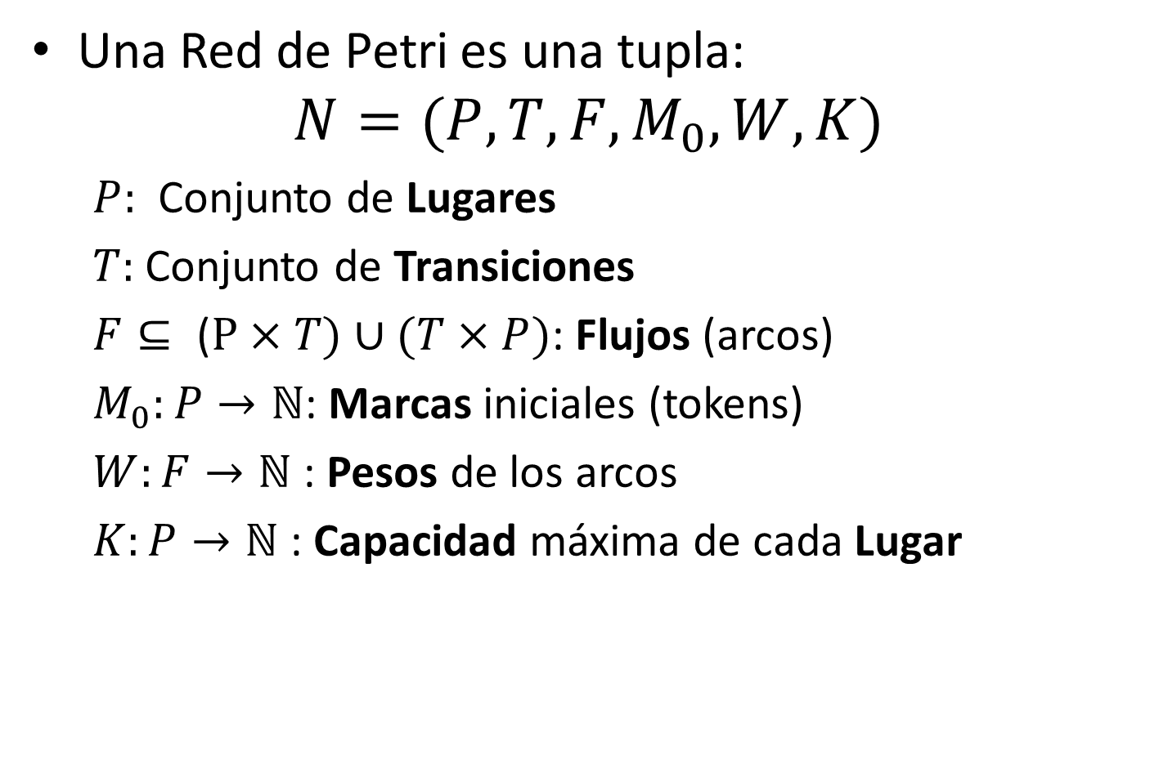
Definición Formal
Una Red de Petri es una tupla:
$$N=(P,T,F,M_{0},W,K)$$
$P:$ Conjunto de Lugares
$T:$ Conjunto de Transiciones
$F⊆ \text{(}P×T)∪(T×P)$: Flujos (arcos)
$M_{0}:P→ℕ$: Marcas iniciales (tokens)
$W:F→ℕ$ : Pesos de los arcos
$K:P→ℕ$ : Capacidad máxima de cada Lugar

Slide 16
Fuentes (source) y sumideros (sink)
Fuente
Sumidero

Slide 17
Patrones

Slide 18
Concurrencia

Slide 19
Sincronización

Slide 20
Conflicto

Slide 21
Exclusión mutua

Slide 22
Ejemplo (imperfecto)
1
1
calificar actividad
(profesor 1)
publicar actividad
resolver actividad
1
1
retroalimentar actividad
calificar actividad
(profesor 2)

Slide 23
Ejercicio - Pizzería
Una pizza se prepara, comenzando con:
1 masa
2 rodajas de queso
4 rodajas de piña
4 rodajas de jamón
Las pizzas se colocan al horno, el cual tiene capacidad para 2 pizzas
Siempre se colocan 2 pizzas en el horno
Las 2 pizzas se hornean durante el mismo tiempo
Después de horneadas, se les agrega 2 unidades de lechuga a cada pizza

Slide 24
Análisis de alcance (reachability)
“Máquina de estados” equivalente
Estado
Marcas en los lugares
Transiciones
Cambios producidos en las marcas producto del disparo de una transición de la red

Slide 25
Arcos inhibitorios

Slide 26
Arcos inhibitorios con pesos
3
3
3
3

Slide 27
Ejercicio – COVID19
Algunas salas de clase tienen un aforo máximo de 10 estudiantes
Se asume que el sistema comienza con la sala vacía
Antes de iniciar la clase, los estudiantes están en el lobby afuera de la sala
Entran uno por uno a la sala hasta completar el aforo máximo
Luego de completar el aforo, no pueden ingresar más estudiantes

Slide 28
Más ejercicios – dibuje una red de Petri que
Simule las cuatro estaciones del año
El traslado de trabajadores desde la ciudad hacia una mina
Hay un solo bus con capacidad para 10 personas
El bus viaja a la mina solo cuando está lleno
El bus regresa a la ciudad vacío a buscar más personas
Simule dos colas de personas, una cola VIP y una normal
VIP tiene mayor prioridad que la cola normal

Slide 29
Más ejercicios – dibuje una red de Petri que
Simule las luces del semáforo para:
Un semáforo de peatones (2 luces)
Un semáforo de vehículos (3 luces)
Un semáforo de vehículos sincronizado con un semáforo de peatones

